Slide 1
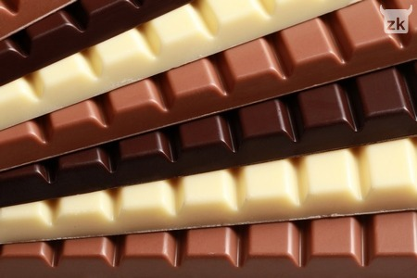
RADILI:5.A
ČOKOLADA
ČOKOLADA
5.a
U DONJIM ANDRIJEVCIMA, 26.2. 2013

Slide 2
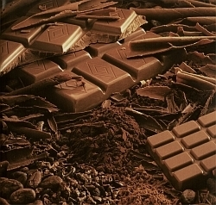
ŠTO JE OPĆENITO ČOKOLADA?
* Čokolada je poslastica koja se dobiva miješanjem kakaove mase s većom ili manjom količinom šećera.
* Proizvodi se od kakaovca.
* Najčešće na tržište dolazi
u obliku pločica.

Slide 3
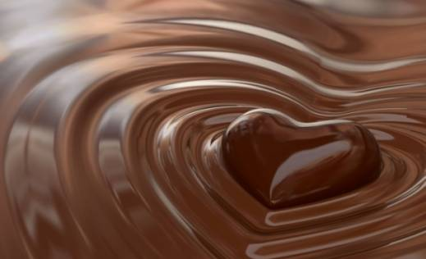
POVIJEST ČOKOLADE
Pretpostavlja se da su Olmeci još prije 2.600 godina kuhali čokoladnu smjesu.
Visoko razvijena civilizacija Maja poznavala je kakaovac.Njihovi potomci su u travnju priređivali slavlja u čast boga kakaa Ek Chuaha.
Sa svojih putovanja po Južnoj Americi Kristofor Kolumbo donio je na španjolski dvor i sjeme kakaovca, ali nije pobudilo nikakvo zanimanje.

Slide 4
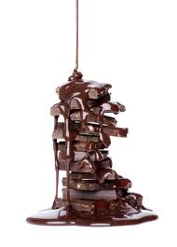
NAJVAŽNIJI SASTOJCI ČOKOLADE
*bjelančevine 10.g
*masnoće 27.g
*ugljikohidrati 54.g
*balastne tvari 9. g
*magnezij 300.mg
*kalcij 100.mg
*željezo 3.mg

Slide 5
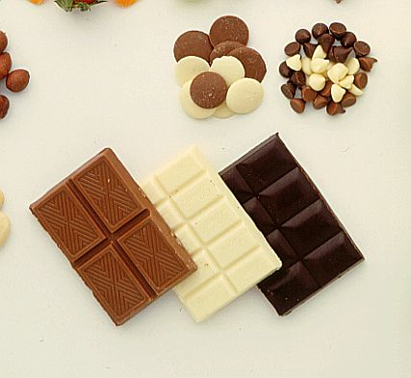
VRSTE ČOKOLADE
VRSTE ČOKOLADAE
1. MLIJEČNA
ČOKOLADA
2. GORKA
ČOKOLADA
3. BIJELA
ČOKOLADA

Slide 6
TVORNICE ČOKOLADE U HRVATSKOJ
*Kandit - Kandit je osječka konditorska industrija koja se bavi proizvodnjom čokolade, bombona i krem proizvoda koju je 2011. preuzela širokobriješka tvrtka Mepas.
*Zvečevo- Tvrtka Zvečevo osnovana je i započela s radom kao tvornica "Stock cognac Medicinal" 20. listopada 1921. godine.

Slide 7
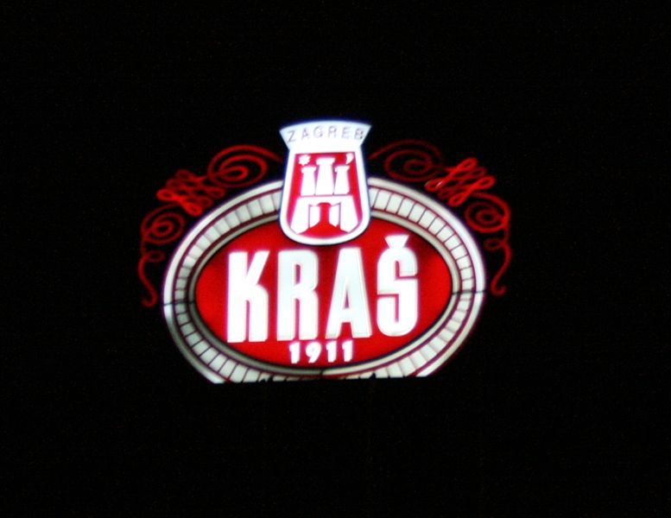
TVORNICE ČOKOLADE U HRVATSKOJ
*KRAŠ-Kraš, prehrambena industrija d.d. je najveća hrvatska tvrtka koja se bavi proizvodnjom konditorskih proizvoda.

Slide 8
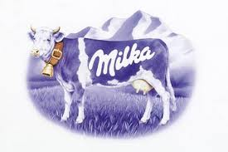
NAJPOZNATIJA ČOKOLADA NA SVIJETU
MILKA-Milka je poznata vrsta mliječne čokolade. Vlasnik licence za prozvodnju Milka čokolade je međunarodni koncern Kraft Foods. Prvu je izmislio švicarski slastičar Philippe Suchard 1901. godine u švicarskom gradu Neuchâtelu.

Slide 9
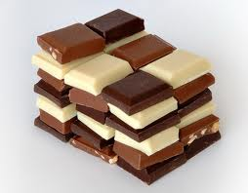
I ZA KRAJ...

Slide 10
...ZANIMLJIVOSTI!
*ČOKOLADA LIJEČI DEPRESIJU I NAPETOST.
*ČOKOLADA LIJEČI KAŠALJ.
*TRUDNICAMA NIJE ZABRANJENO JESTI ČOKOLADU.
*ČOKOLADA IMA PUNO KOFEINA.

Slide 11
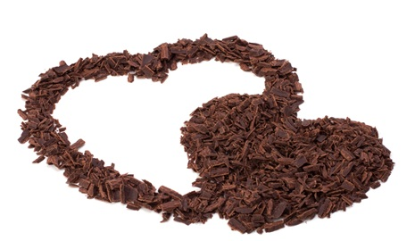
KRAJ!
KRAJ!

